Slide 1
Métodos de Ordenação
Estrutura de dados avançadas
Gabriel Malaquias
Luiz Fernando dos Santos
Vinicius Veiga

Slide 2
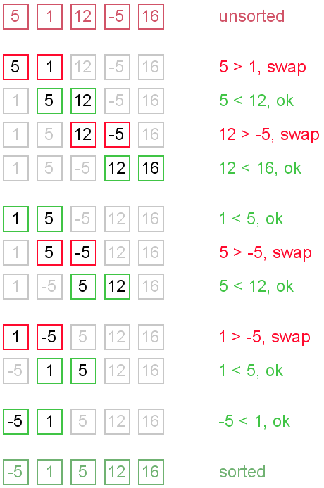
Bubble Sort
Complexidade: Baixa
Performance: Baixa
Tempo de Execução:
Vetor Randômico: 975ms;
Vetor Crescente: 428ms;
Vetor Decrescente: 954ms.

Slide 3
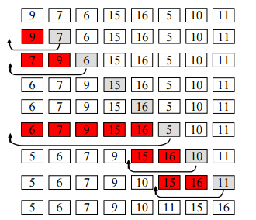
Insertion Sort
Complexidade: Baixa
Performance: Média
Tempo de Execução:
Vetor Randômico: 273ms;
Vetor Crescente: <1ms;
Vetor Decrescente: 538ms.

Slide 4
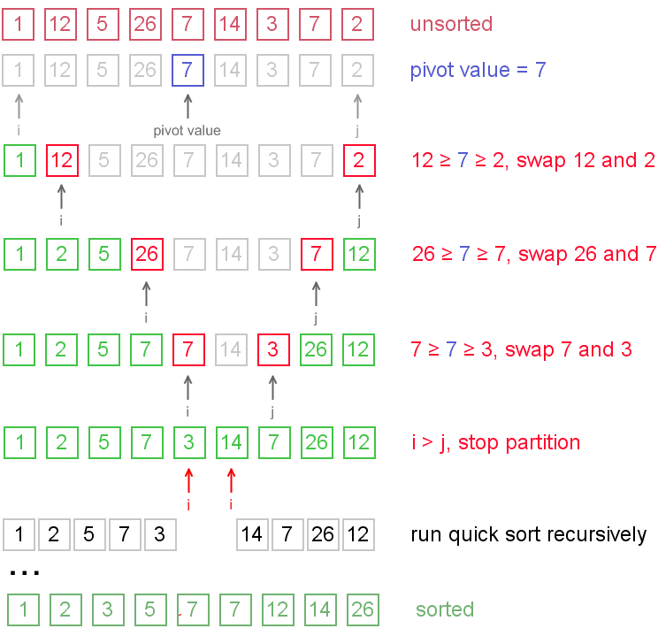
Quick Sort
Complexidade: Alta
Performance: Alta
Tempo de Execução:
Vetor Randômico: 3ms;
Vetor Crescente: 1ms;
Vetor Decrescente: 1ms.

Slide 5
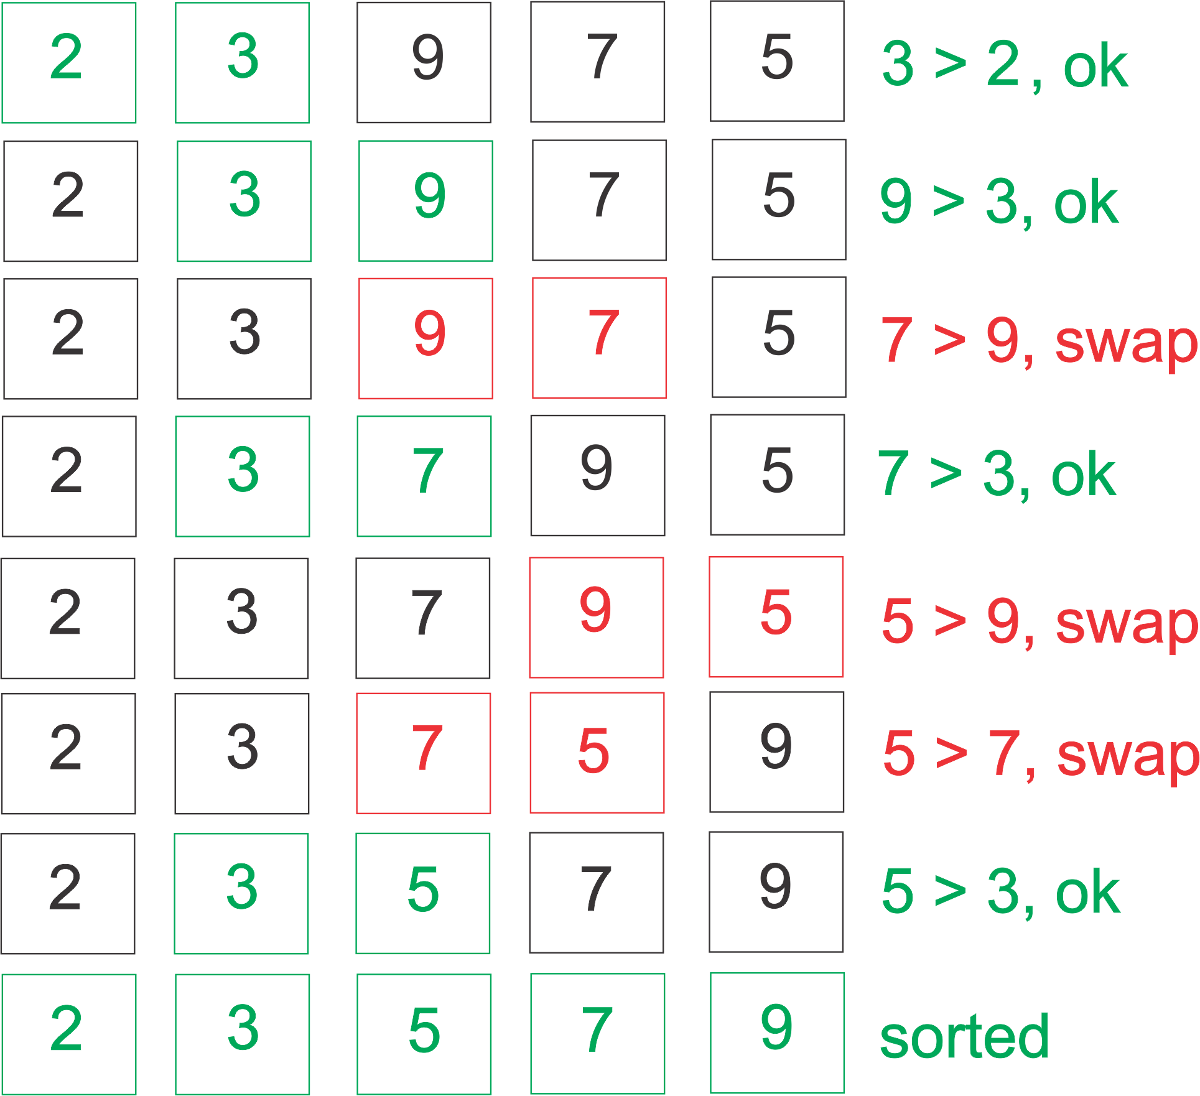
Gnome Sort
Complexidade: Baixa
Performance: Baixa
Tempo de Execução:
Vetor Randômico: 687ms;
Vetor Crescente: <1ms;
Vetor Decrescente: 1363ms.

Slide 6
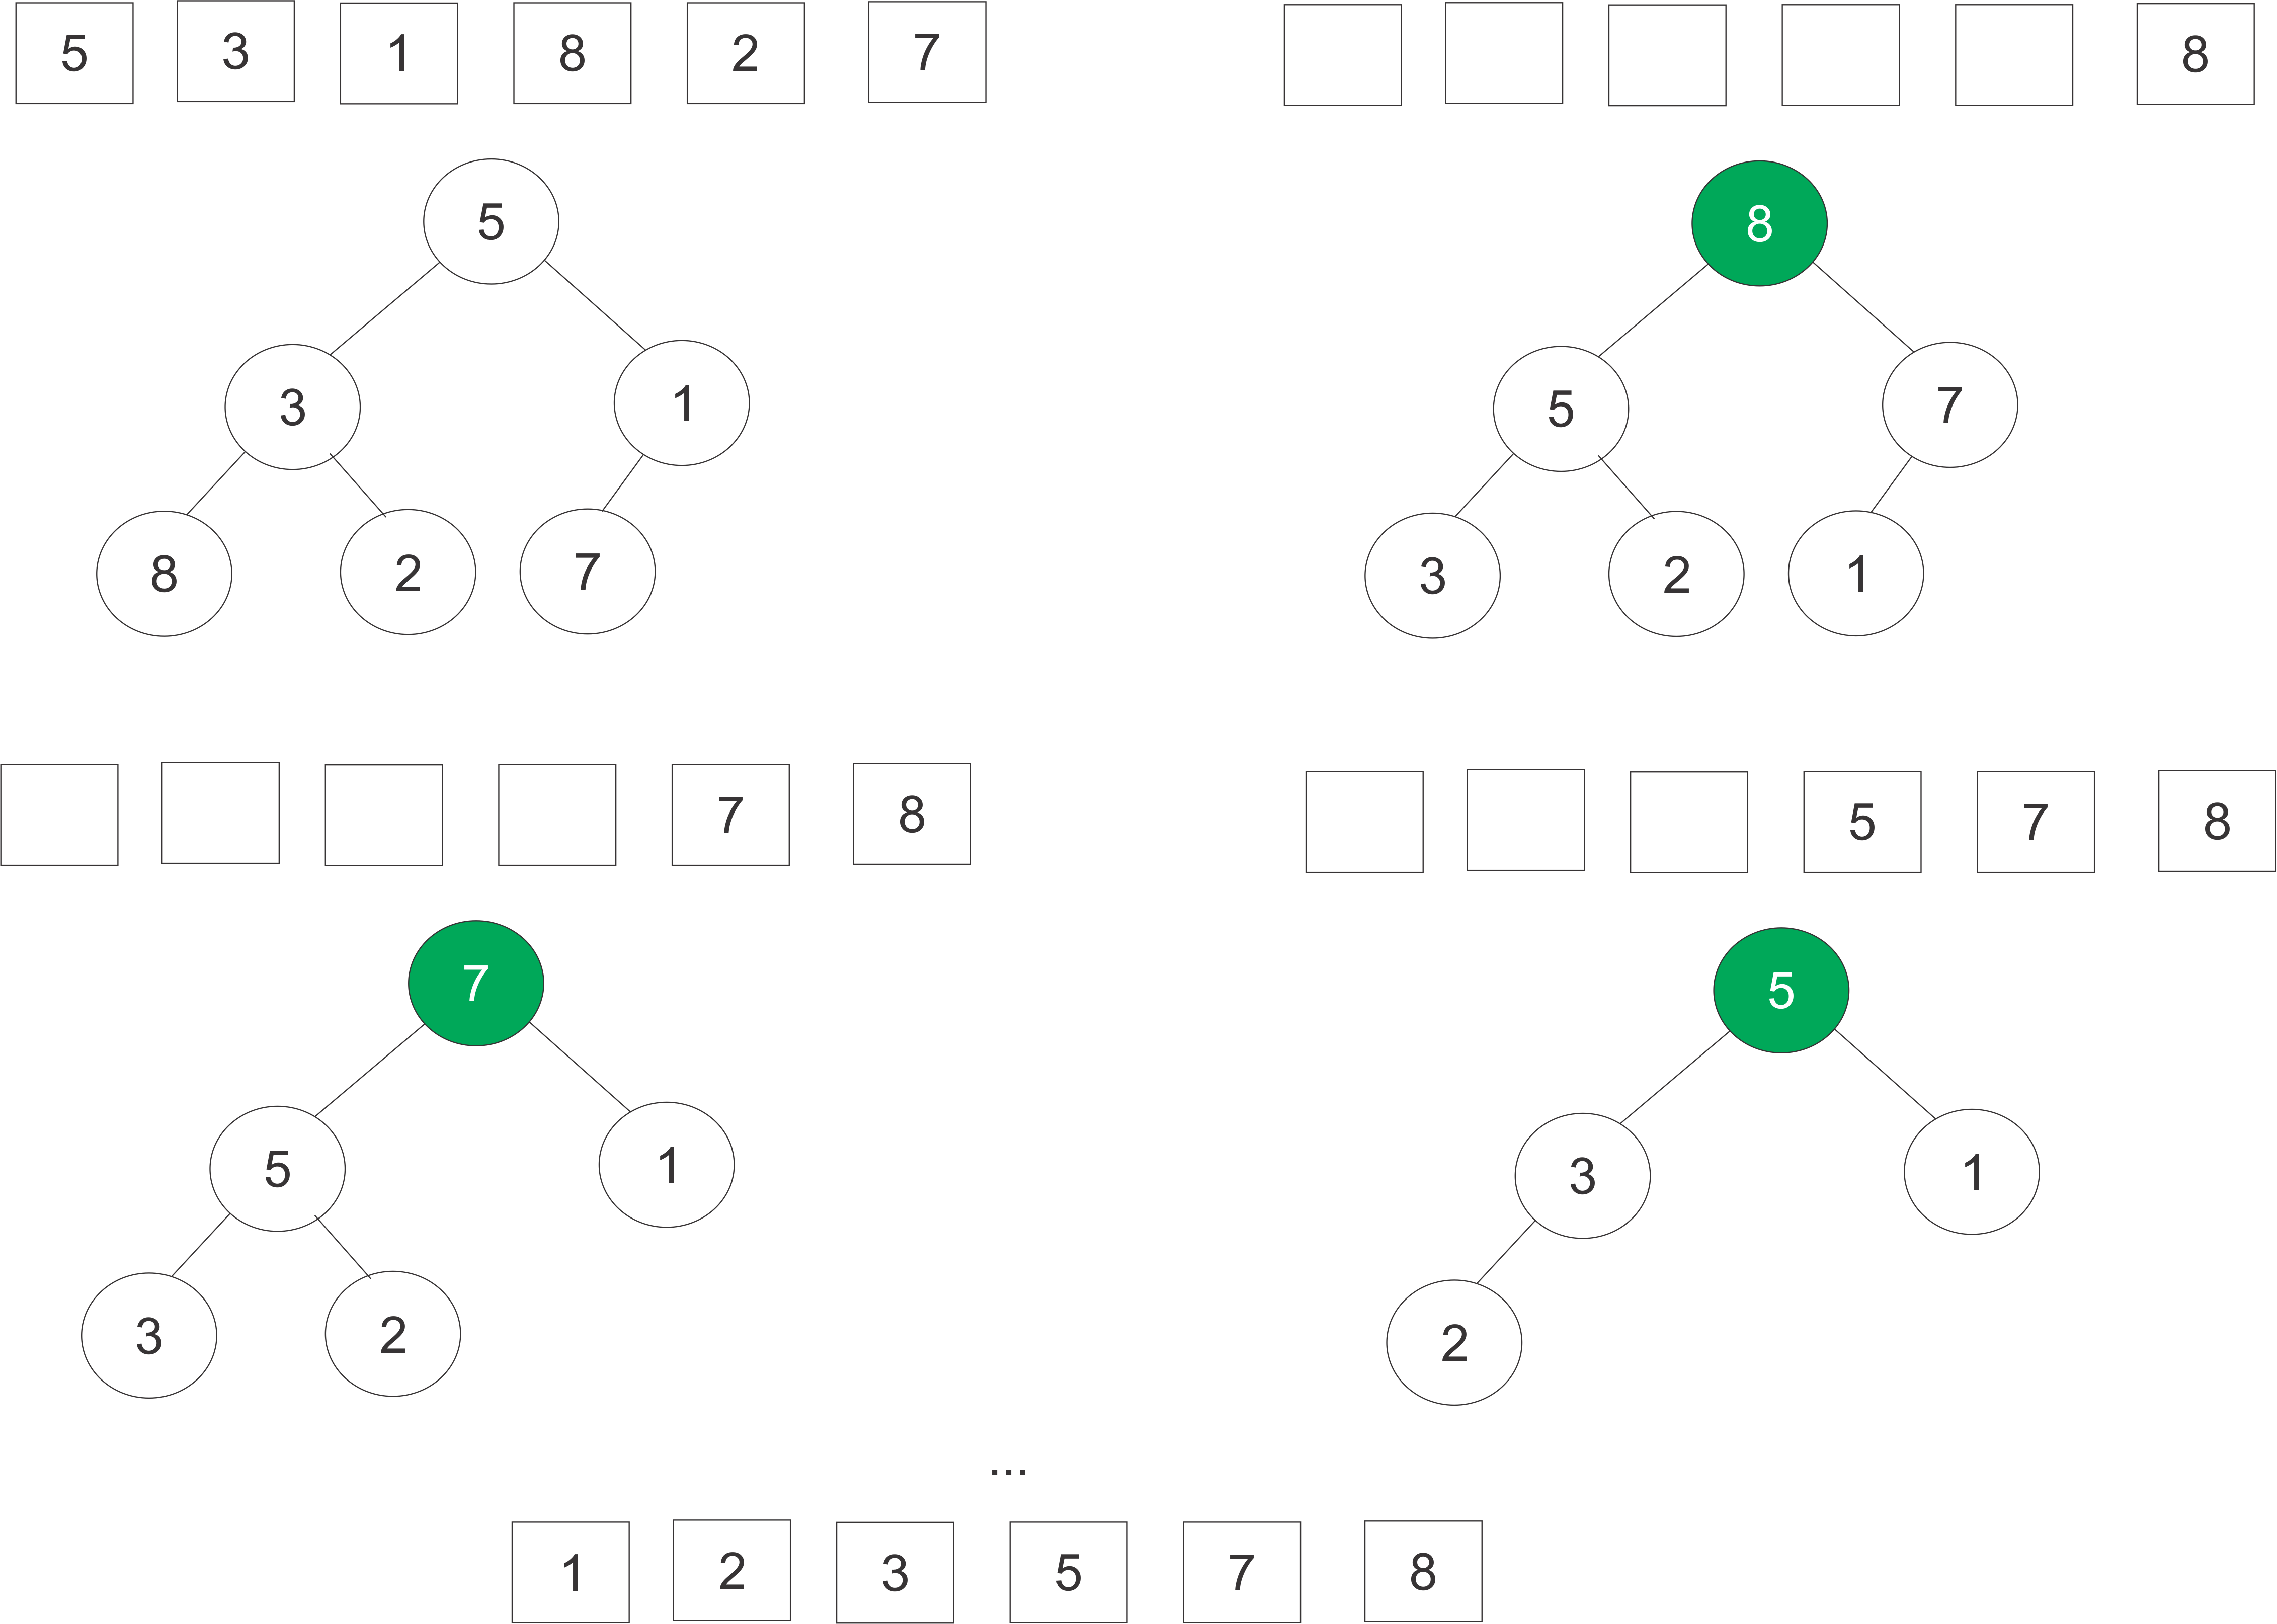
HeapSort
Complexidade: Alta
Performance: Alta
Tempo de Execução:
Vetor Randômico: 3ms;
Vetor Crescente: 2ms;
Vetor Decrescente: 2ms.

Slide 7
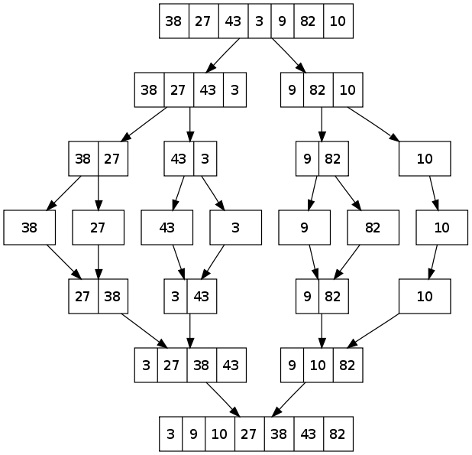
Merge Sort
Complexidade: Alta
Performance: Alta
Tempo de Execução:
Vetor Randômico: 44ms;
Vetor Crescente: 99ms;
Vetor Decrescente: 98ms.

Slide 8
Conclusão
Vetor Randômico
Vetor Decrescente
Posição | Nome | Tempo
1º | Quick Sort | 3ms
1º | HeapSort | 3ms
2º | Merge Sort | 44ms
3º | Insertion Sort | 273ms
4º | Gnome Sort | 687ms
5º | Bubble Sort | 975ms
Posição | Nome | Tempo
1º | Quick Sort | 1ms
2º | HeapSort | 2ms
3º | Merge Sort | 98ms
4º | Insertion Sort | 538ms
5º | Bubble Sort | 954ms
6º | Gnome Sort | 1363ms
Vetor Crescente
Média das Ordenações
Posição | Nome | Tempo
1º | Insertion Sort | <1ms
1º | Gnome Sort | <1ms
2º | Quick Sort | 1ms
3º | HeapSort | 2ms
4º | Merge Sort | 99ms
5º | Bubble Sort | 428ms
Posição | Nome | Tempo
1º | Quick Sort | 2ms
2º | HeapSort | 3ms
3º | Merge Sort | 80ms
4º | Insertion Sort | 270ms
5º | Gnome Sort | 779ms
6º | Bubble Sort | 785ms

Slide 9
Referências
QuickSort <http://www.knoow.net/ciencinformtelec/informatica/quicksort.htm> Acesso em: 20/03/2015.
GnomeSort <http://rosettacode.org/wiki/Sorting_algorithms/Gnome_sort Acesso em: 20/03/2015.
Explicação HeapSort <https://www.youtube.com/watch?v=bj-H47puSU> Acesso em: 20/03/2015.
HeapSort <http://www.ebah.com.br/content/ABAAAAn6EAC/ordenacao-dados-heapsort> Acesso em: 20/03/2015.
Estudo Merge Sort http://pt.slideshare.net/luizaguerra/estudo-do-algoritmo-de-ordenao-mergesort> Acesso em: 21/03/2015.
QuickSort <http://www.algostructure.com/sorting/quicksort.php> Acesso em: 21/03/2015.
Estudo de métodos de ordenação <http://nicholasandre.com.br/sorting> Acesso em: 21/03/2015.

